Slide 1


Temel Bir Dijital Yetkinlik: Yapay Zeka Okuryazarlığı
AR.IN.LI
Erasmus+ KA210 SCH - Okul Eğitimi Projelerinde Küçük Ölçekli Ortaklıklar
2024-1-IT02-KA210-SCH-000243964

Slide 2
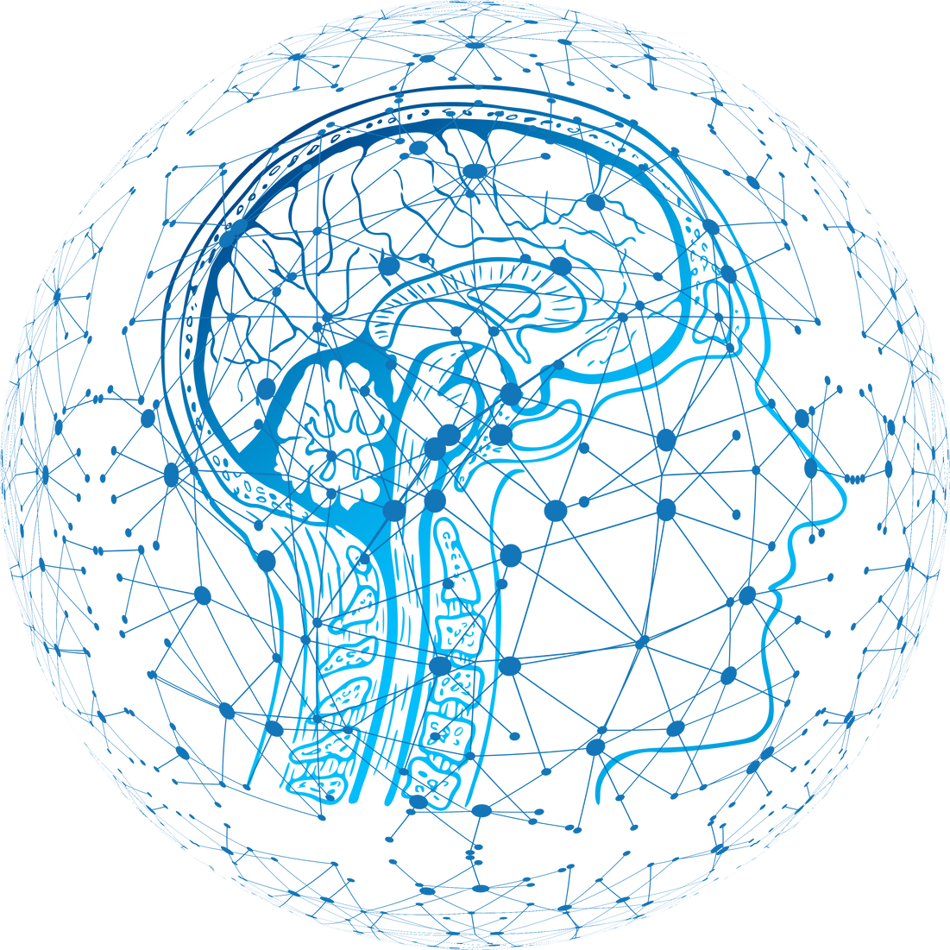
Yapay
Zeka

Slide 3
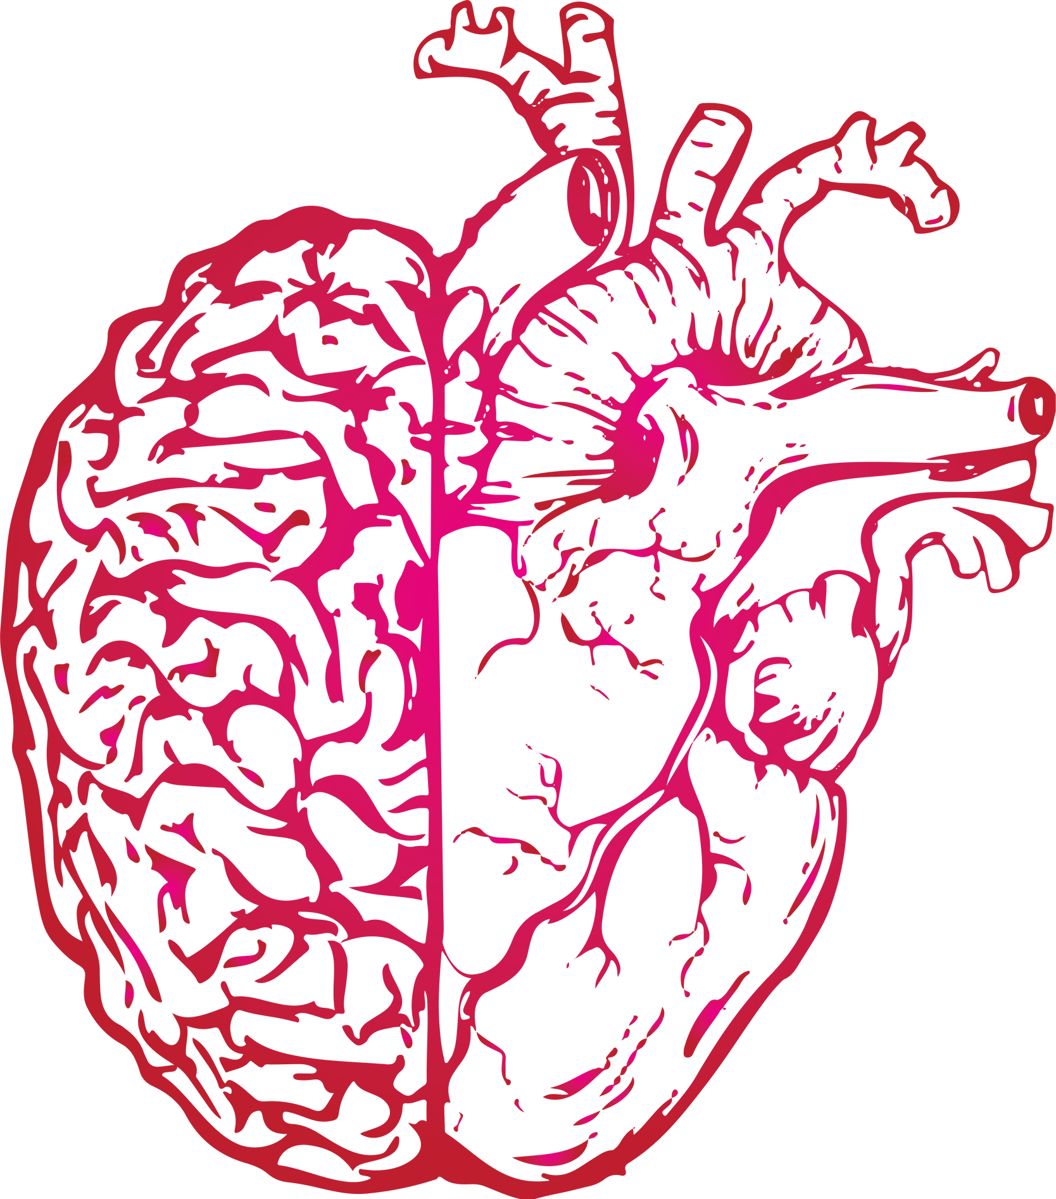
ZEKA NEDİR?
Zeka, bilgi ve becerileri edinme, anlama ve uygulama kapasitesini ifade eder.

Slide 4
Genel
Uyumluluk
Öz
Farkındalık
ZEKA GÖSTERGELERİ
Duygusal
Zeka
Yaratıcılık
Minimum Deneyimden Öğrenme
Etik ve
Ahlaki Anlayış

Slide 5


Yapay Zeka Nedir?
Yapay Zeka (YZ), genellikle insan zekası gerektiren görevleri yerine getirebilen sistemler ve makineler oluşturmayı amaçlayan bilgisayar sistemleri veya algoritmalarını ifade eder.
Yetenekler
Temel Amaç
YZ sistemleri, verilerden öğrenme, sonuçlar çıkarma, kararlar alma ve bazı durumlarda insan müdahalesi olmadan zaman içinde performanslarını uyarlama ve geliştirme yeteneğine sahiptir.
Yapay Zeka'nın temel amacı, öğrenme, akıl yürütme, problem çözme ve desen tanıma gibi çeşitli insan bilişsel işlevlerini simüle etmektir.

Slide 6
Yapay Zeka Ne Yapabilir?
Doğal Dil İşleme (DDİ): Konuşma üretimi ve diyalog sistemlerini, bilgi çıkarımını ve sorguları yanıtlama işlemlerini içerir.
Fotoğraf İşleme: Yüz ve hareket tanıma, görüntü ve video arama, ve bilgisayarla görme işlemlerini içerir.
Oyun ve Eğlence: İçerik oluşturmayı ve genel kullanıcı deneyimini geliştiren çeşitli yenilikçi uygulamaları içerir.

Slide 7
Yapay Zeka Ne Yapabilir?
Akıl Yürütme ve Sınıflandırma: Özerk akıl yürütme, ontolojiler geliştirme ve problem çözmeyi kapsar.
Sosyal Etkileşim: Birden fazla yapay zeka aracısı arasında veya insan ve yapay zeka arasında etkileşimi kolaylaştıran ve geliştiren çoklu aracı sistemleri kapsar.
Çevresel Etkileşim : Konumlandırma, haritalama ve navigasyon ile hareket yollarını ve güzergâhlarını planlama süreçlerini kapsar.

Slide 8
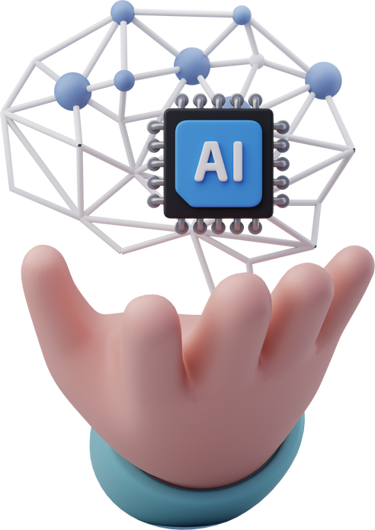
Hayatın Her Yerinde Yapay Zeka
Çevrimiçi Alışveriş ve Reklam
Çevrimiçi Aramalar
Kişisel Dijital Asistanlar
Otomatik Çeviri
Akıllı Evler, Şehirler ve Altyapı
Araçlar
Siber Güvenlik
COVID-19 ile Mücadele
Yanlış Bilgilendirmeyle Savaşım
Sağlık Hizmetleri
İmalat
Ulaşım
Tarım ve Gıda Tedariki
Kamu Yönetimi ve Hizmetleri

Slide 9








ChatGPT by OpenAI
Tip: Diyalogsal Yapay Zeka
Fonksiyon: Kullanıcılarla diyalog kurar, soruları yanıtlar ve çeşitli konularda bilgi sağlar.
Günlük Hayatta Yapay Zeka
Tesla Otopilot
Amazon Alexa
Tip: Kendi Kendine Sürme Sistemi
Fonksiyon: Şerit merkezi tutma, trafik duyarlı hız sabitleyici ve otomatik direksiyon gibi ileri düzey sürücü destek özellikleri sunar.
Tip: Kişisel Dijital Asistan
Fonksiyon: Müzik çalabilen, haber güncellemeleri sağlayabilen, akıllı ev cihazlarını kontrol edebilen ve daha fazlasını yapabilen sesli komutla çalışan asistan.
Netflix Tercih Motoru
Tip: İçerik Önerisi
Fonksiyon: İzleme alışkanlıklarını analiz ederek, kullanıcıların beğenebileceği film ve TV şovlarını önerir.
IBM Watson
Google Search
Tip: Bilişsel Hesaplama Sistemi
Fonksiyon: Sağlık alanındaki rolüyle tanınır, tıbbi literatürü analiz ederek kanser hastaları için tedavi seçeneklerini belirlemeye yardımcı olur.
.
Tip: Arama Motoru
Fonksiyon: Gelişmiş algoritmalar aracılığıyla arama sonuçlarını iyileştiren ve kullanıcı sorgularını tahmin eden yapay zeka kullanır.
DeepMind AlphaGo
Tip: Oyun Yazılımı
Fonksiyon: Oyunda bir insan ustasını yenebilen ilk yazılımdı.

Slide 10

Yazılımsal Yapay Zeka: Yazılımsal Yapay Zeka, sunucular, kişisel bilgisayarlar veya bulut platformları gibi genel amaçlı hesaplama cihazlarında çalışan yazılım uygulamaları olarak uygulanmış yapay zeka sistemlerini ifade eder. Son derece esnek olup, genellikle farklı ortamlarda kullanılır. Sanal asistanlar, görüntü analiz yazılımları, arama motorları, yüz ve ses tanıma sistemlerini içerir.
Yapay Zekanın Türleri
Gömülü Yapay Zeka: Yapay Zeka, genellikle sınırlı kaynaklara sahip donanım sistemlerine doğrudan entegre edilir. Bu, cihazların verileri yerel olarak işleyip harekete geçirmesini sağlar, dış sunuculara veya bulut sistemlerine bağımlı olmadan çalışır. Robotlar, otonom araçlar, insansız hava araçları (dronelar) ve Nesnelerin İnterneti (iOT) gibi özellikleri içerir.

Slide 11
Evrimsel Anahtarda Yapay Zeka
YZ
MAKİNE ÖĞRENİMİ
Makine öğrenimi, açıkça programlanmadan verilerden öğrenebilen, desenler tanımlayabilen ve kararlar veya tahminler yapabilen sistemler inşa etmeye odaklanan yapay zekanın bir alt kümesidir.
DERİN ÖĞRENİM
İnsani davranışları taklit etmeye izin veren herhangi bir teknik
Derin öğrenim, insan beyninin yapısı ve işlevinden esinlenilen algoritmalarla ilgilenen Makine Öğrenmesinin bir alt kümesidir: sinir ağları.
1950
1980
2010

Slide 12

Makine Öğrenimi Nedir?
Makine Öğrenimi, makinelerin verilerden açıkça programlanmadan öğrenmesini sağlayan bir yapay zeka türüdür. Bir görevi tam olarak nasıl yerine getireceği söylenmek yerine, sistem verileri kullanarak "desenleri öğrenir" ve kararlar alır.
Buna "öğrenme" denir çünkü bilgisayar sadece sabit bir kural setini takip etmez. Verilerdeki desenleri analiz ederek kuralları kendi başına keşfeder, tıpkı insanların deneyimlerinden öğrenmesi gibi.

Slide 13
Makine Öğrenimi Nasıl Çalışır?
1- Girdi Verisi:
Bilgisayarın öğrenebilmesi için bilgilere ihtiyacı vardır. Bu bilgiler "veri" olarak adlandırılır. Bu, resimler, sayılar veya kelimeler gibi görevin gerektirdiği herhangi bir şey olabilir.
Örnek: Eğer bilgisayarın fotoğraflarda kedileri tanımasını istiyorsak, ona kedili ve kedisiz birçok fotoğraf veririz.

Slide 14
Makine Öğrenimi Nasıl Çalışır?
2- Modeli Eğitmek:
Bilgisayar, verileri kullanarak desenler veya ilişkiler bulur..
Örneğin, kedili fotoğraflarda, kedilerin genellikle bıyıkları, sivri kulakları ve belirli bir şekli olduğunu fark edebilir.

Slide 15
Makine Öğrenimi Nasıl Çalışır?
3- Öğrenim:
Bilgisayar sadece ezberlemez; genelleştirmeye çalışır. Verilerden "kuralları" veya desenleri öğrenir ve yeni, daha önce görülmemiş örnekler hakkında tahminlerde bulunur.

Slide 16
Makine Öğrenimi Nasıl Çalışır?
4- Tahminler Yürütmek:
Model eğitildikten sonra, yeni verileri inceleyebilir ve öğrendiği şeyleri görüp görmediğine karar verebilir.
Örnek: Bilgisayara yeni bir resim gösterin ve içinde kedi olup olmadığını tahmin etmesini sağlayın.

Slide 17

Makine Öğrenimi Nasıl Çalışır?
5- Zaman Boyunca Gelişmek:
Eğer bilgisayar bir şeyde yanlış yaparsa, daha fazla veri ile ayarlama yapabiliriz veya ayarlarını değiştirerek gelişmesine yardımcı olabiliriz.

Slide 18
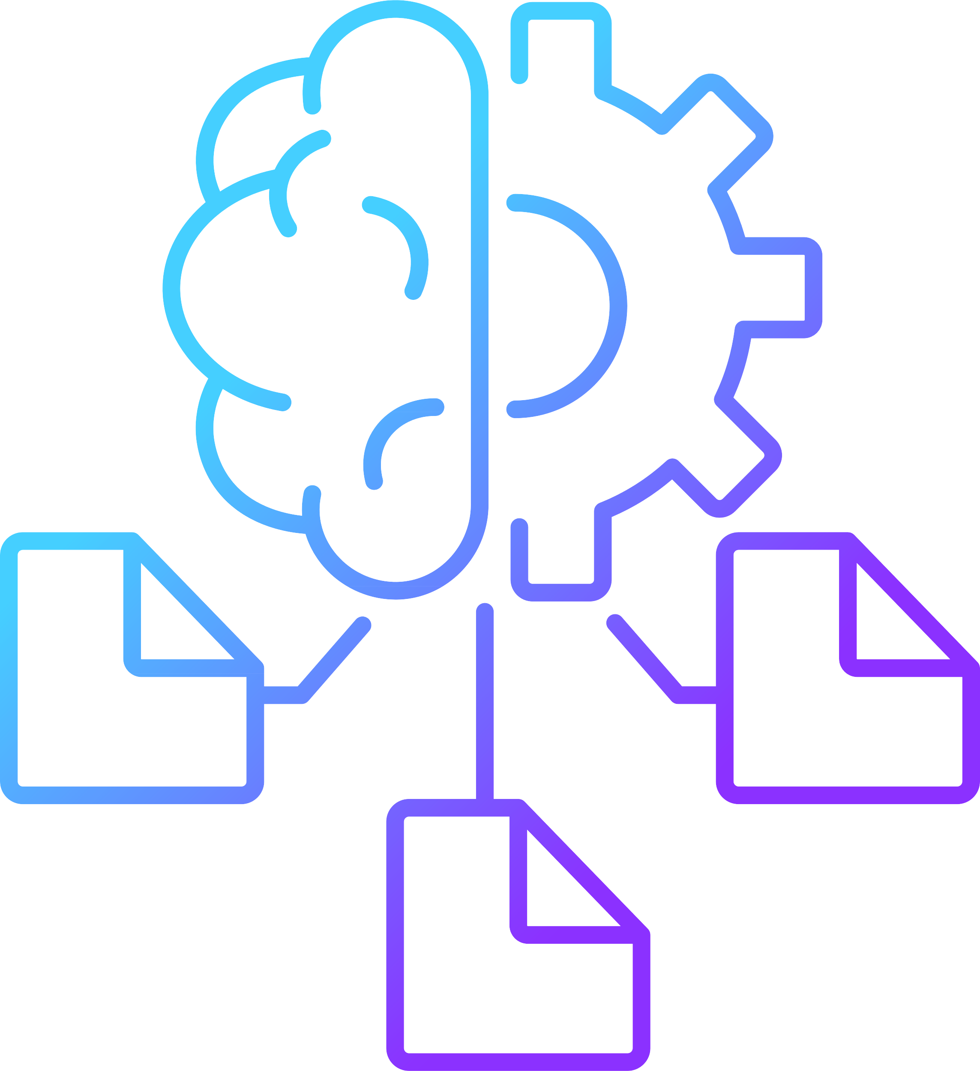
Makine Öğreniminin Çeşitleri
1- Denetimli Öğrenim:
Bilgisayar, etiketli örneklerden öğrenir, tıpkı bir öğretmenin öğrenciye rehberlik etmesi gibi.
Örnek: Bir bilgisayara "kedi" ve "kedi değil" etiketli 1.000 resim göstererek, kedinin nasıl göründüğünü öğrenmesini sağlamak.

Slide 19
Makine Öğreniminin Çeşitleri
2- Denetimsiz Öğrenim:
Bilgisayara veri verilir, ancak etiket verilmez. Kendi başına desenler bulmaya çalışır.
Örnek: Birçok hayvan resmi verildiğinde, kedileri, köpekleri, kuşları gibi benzer olanları isimlerini bilmeden birbirleriyle gruplayarak ayırır.

Slide 20
Makine Öğreniminin Çeşitleri
3- Pekiştirmeli Öğrenim:
Bilgisayar, deneme yanılma yoluyla öğrenir ve doğru kararlar verdiğinde ödüllendirilir.
Örnek: Bir robota yürümeyi öğretmek, her ilerleme kaydettiğinde ona puan vererek.

Slide 21
Makine Öğrenimi Neden Kullanışlı
Makine Öğrenimi Günlük Hayatta Kullandığımız Çoğu Teknolojinin Kaynağıdır Örneğin:
Akıllı Asistanlar: Siri veya Alexa, sesinizi makine öğrenimi kullanarak anlar.
Tavsiye Sistemleri: Netflix veya YouTube, izleme geçmişinize dayalı olarak film ve video önerileri sunar.
Otonom Araçlar: Arabalar, trafik işaretlerini, şeritleri ve diğer araçları tanımayı öğrenir.
Tıbbi Tanım: Doktorların, tıbbi görüntülerde kanser gibi hastalıkları tespit etmelerine yardımcı olur.

Slide 22
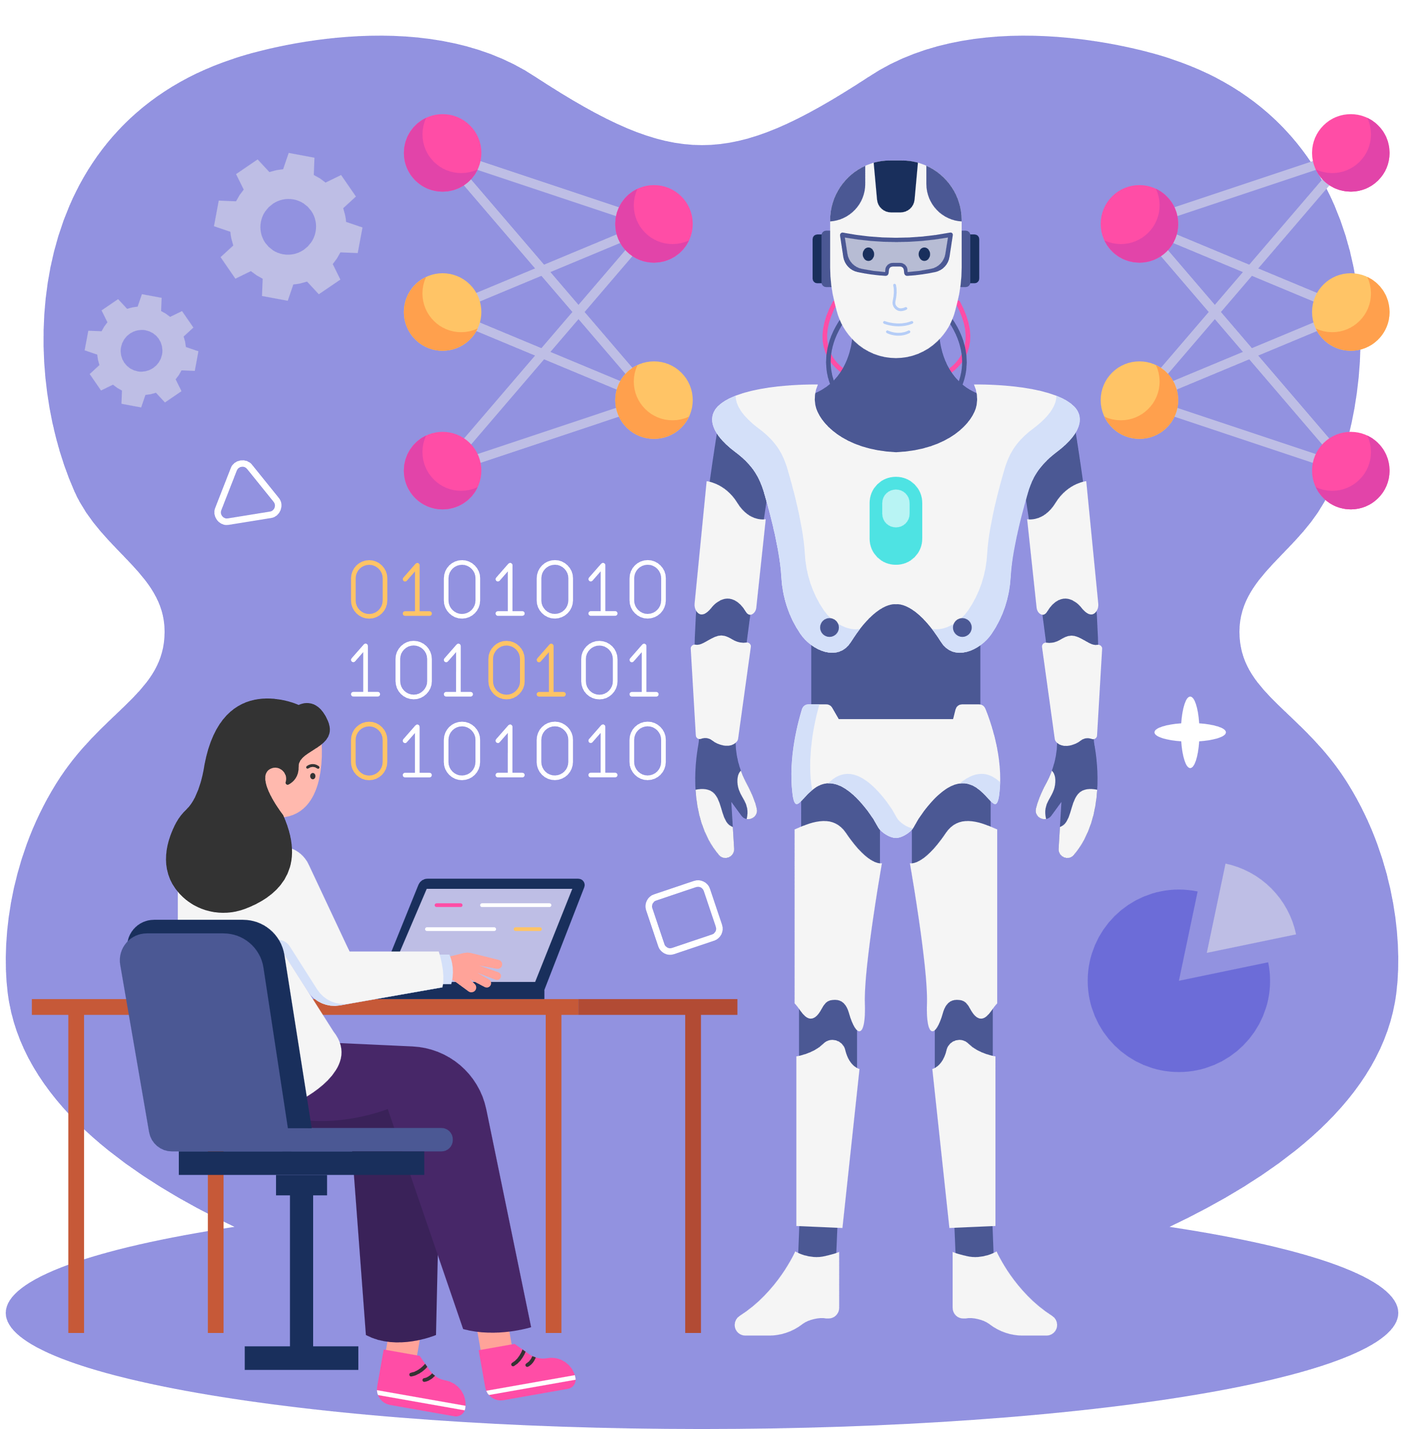
Derin Öğrenmek Nedir?
Derin Öğrenme, çok katmanlı sinir ağlarını kullanan bir makine öğrenmesi alt kümesidir (bu nedenle "derin" terimi kullanılmaktadır). Bu ağlar, büyük miktarda yapılandırılmamış veriyi (görüntüler, ses ve metin gibi) işleyebilir ve çok fazla insan müdahalesi olmadan görevleri öğrenip yerine getirebilir.
Örneğin:
Derin öğrenme, konuşulan dili anlayan ve uygun şekilde yanıt veren sesli asistanlarda (Siri veya Alexa gibi) kullanılmaktadır.

Slide 23
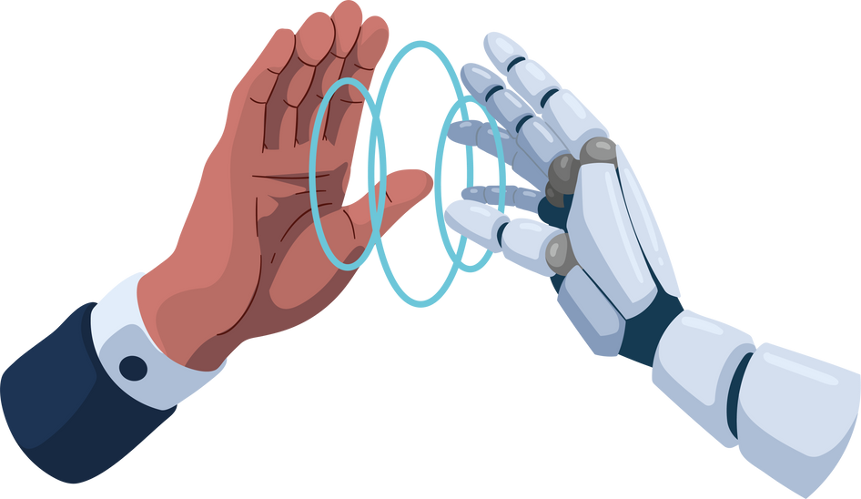
Yapay Zeka ve İnsan Zekası Arasındaki Benzerlikler
Hem yapay zeka hem de insan zekası, hatalardan öğrenme ve bir görevden diğerine genelleme yapabilme yeteneğini paylaşır.
Birçok yapay zeka tekniği, örneğin sinir ağları, insan beyninin işlevlerinden esinlenmiştir.
Her ikisi de büyük miktarda veriyi verimli ve hızlı bir şekilde işleyebilir.
Yapay zeka, olağanüstü veri işleme yetenekleri sayesinde insanlara kıyasla daha hızlı öğrenme ve genelleme yapma konusunda öne çıkar.

Slide 24
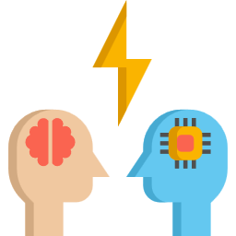
Yapay Zeka ve İnsan Zekası Arasındaki Farklılıklar
Yapay zeka bilgiyi hassasiyet ve hızla işler, ancak insan zekasına kıyasla daha az esnek ve uyarlanabilirdir. İnsanlar, sürekli öğrenme yoluyla çevrelerine ve değişimlere etkili bir şekilde uyum sağlarlar.
İnsan zekası, ıraksak düşünme ve fikir ilişkilendirme sayesinde, karmaşık ve beklenmedik durumlarda bile yaratıcı ve özgün çözümler üretir. Yapay zeka, programlamasının önceden belirlenmiş parametrelerinin ötesinde yaratıcı çözümler üretmekte zorlanır.
Yapay zeka, büyük miktarda veriden hızlı ve kesin bir şekilde öğrenir. Buna karşılık, insan zekası daha karmaşık ve nüanslı bir şekilde öğrenir; yeni bilgileri mevcut bilgi ve deneyimlerle bütünleştirir.

